Slide 1
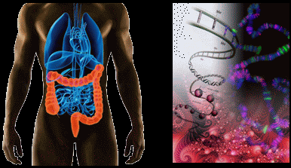
Thema Leven
Les 5 Metabolisme

Slide 2
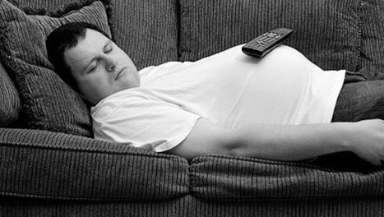
Metabolisme = Stofwisseling
Uitwisseling van stoffen met de omgeving
Eten en drinken: opnemen van voedingsstoffen
Ademen: inademen van zuurstof
Uitscheiden: afgeven van afvalstoffen (uitademen van koolstofdioxide, plassen, poepen, zweten)
Opbouw van lichaamseigen stoffen uit de (verteerde) voedingsstoffen
Energie halen uit voedingstoffen voor verbranding

Slide 3
Energie: waarvoor nodig?
Warmte: een organisme functioneert optimaal bij een bepaalde temperatuur
(warmbloedig – koudbloedig)
Beweging: alle spierarbeid vergt energie
Hersenarbeid: kost 20% van alle energie! Van denken wordt je moe!
Opbouw van benodigde lichaamseigen stoffen

Slide 4
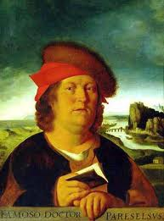
Afgeven van afvalstoffen
Afvalstoffen zijn bij ophoping giftig
Ze moeten dus tijdig uit het lichaam verwijderd worden
Organismen kunnen sterven in eigen afvalstoffen
Paracelsus: Eigenlijk is alles giftig (1494-1543)
De dosis maakt of iets giftig is
Zelfs van water kun je doodgaan

Slide 5
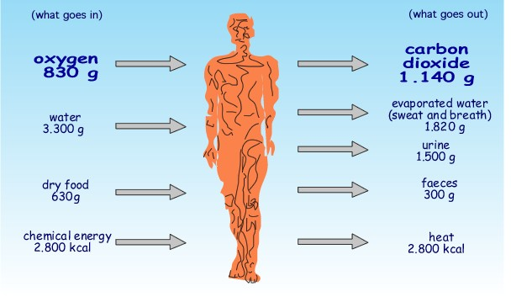
Inname en afgifte in een mens

Slide 6
In leven blijven = recyclen
Het lichaam is continu aan het afbreken, opbouwen en vervangen van onderdelen
Na 7 jaar zijn alle stoffen + cellen+ weefsels vervangen.
Jij bent nu al lang niet meer het lichaam van 10 jaar geleden!
Stoffen die je voor die opbouw nodig hebt, moeten dus gezond zijn……..

Slide 7
Verstoring van de stofwisseling
Roken
Teveel alcohol
(één glas per dag is gezond
Zeggen ze!)
Versla-vende midde-len.
Medi-cijnen in over-dosis
Over-gewicht
On-gezonde voeding

Slide 8
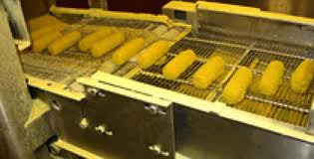
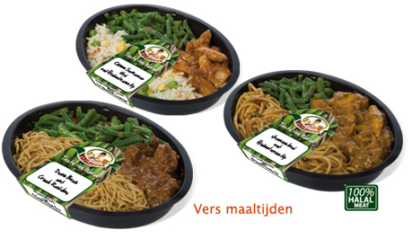
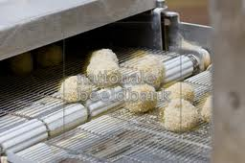
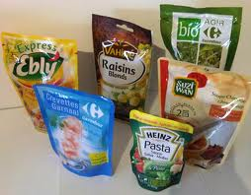
Bevordering van stofwisseling:
Gezonde voeding
Ingenomen energie in verhouding met verbruik energie
Gevarieerd menu om aan alle voedings-stoffen te komen
Vers voedsel dat ‘natuurlijk’ geteeld is, zonder chemische middelen
Weinig geprefabriceerd voedsel: teveel zout, vet en additieven

Slide 9
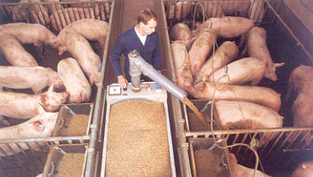
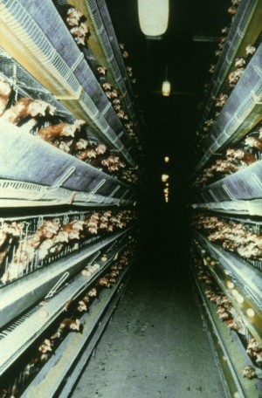
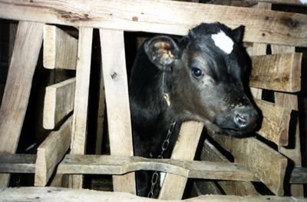
Eten van vlees: lekker! Maar juist?
Om 1 kilo vlees te produceren heb je 10 kilo plantaardig voedsel nodig → te weinig voedsel en landbouwgrond op langere termijn
Voor 1 kg vlees heb je 100x zoveel energie nodig als voor 1 kg plantaardig voedsel
Mestprobleem: veeteelt → 90% uitstoot ammoniak.
Er komen broeikasgassen vrij: methaan (CH4)
Dierlijke vet is slecht voor hart en bloedvaten
Dieren worden slecht behandeld in de bio-industrie

Slide 10
Overgewicht: verschillende oorzaken
Teveel energie in voeding - te weinig beweging
CV: bij lage temperatuur verbrand je meer
Airco: bij warm weer eet je minder
Later naar bed → meer snacken
Veel medicijnen leiden tot overgewicht
Stoppen met roken

Slide 11
Biotechnologie en nutrigenomics
Biotechnologie sleutelt aan voeding
Genetisch: rijst met β-caroteen
Toevoegingen: vitaminen – mineralen
Commerciële verkoop inheemse producten: innovatie of roof van biologische kennis
Is het juist dat kennis over aspecten van leven privé-eigendom is?

